Slide 1

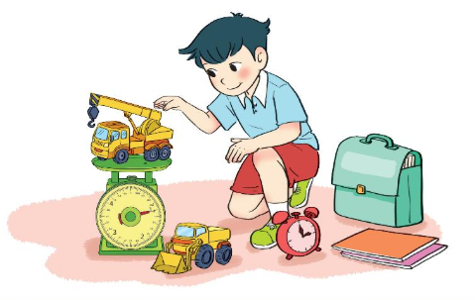

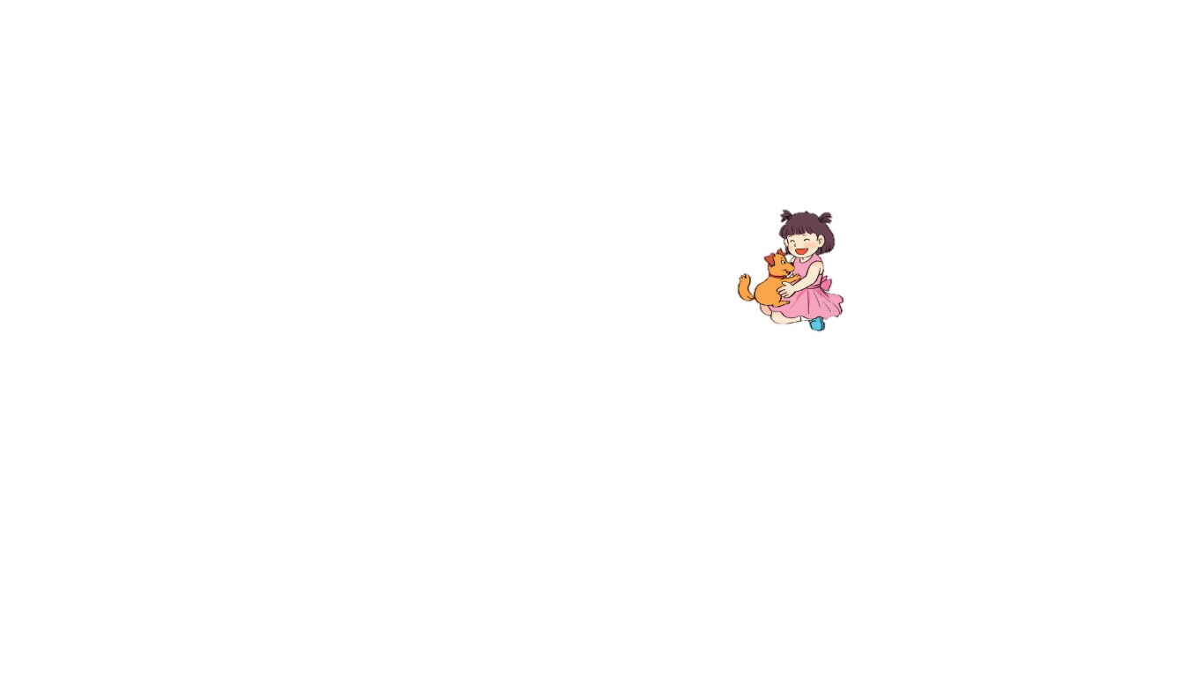

TOÁN
2

Slide 2


Khởi động

Slide 3




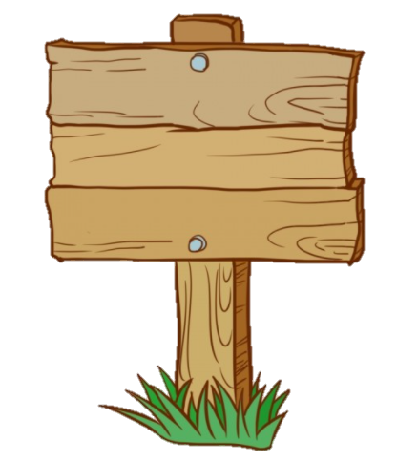

THỢ SĂN HẠT DẺ

Slide 4




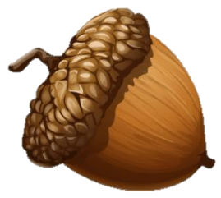



6 + 6 = ?
A
B
12
13
C
D
11
14

Slide 5
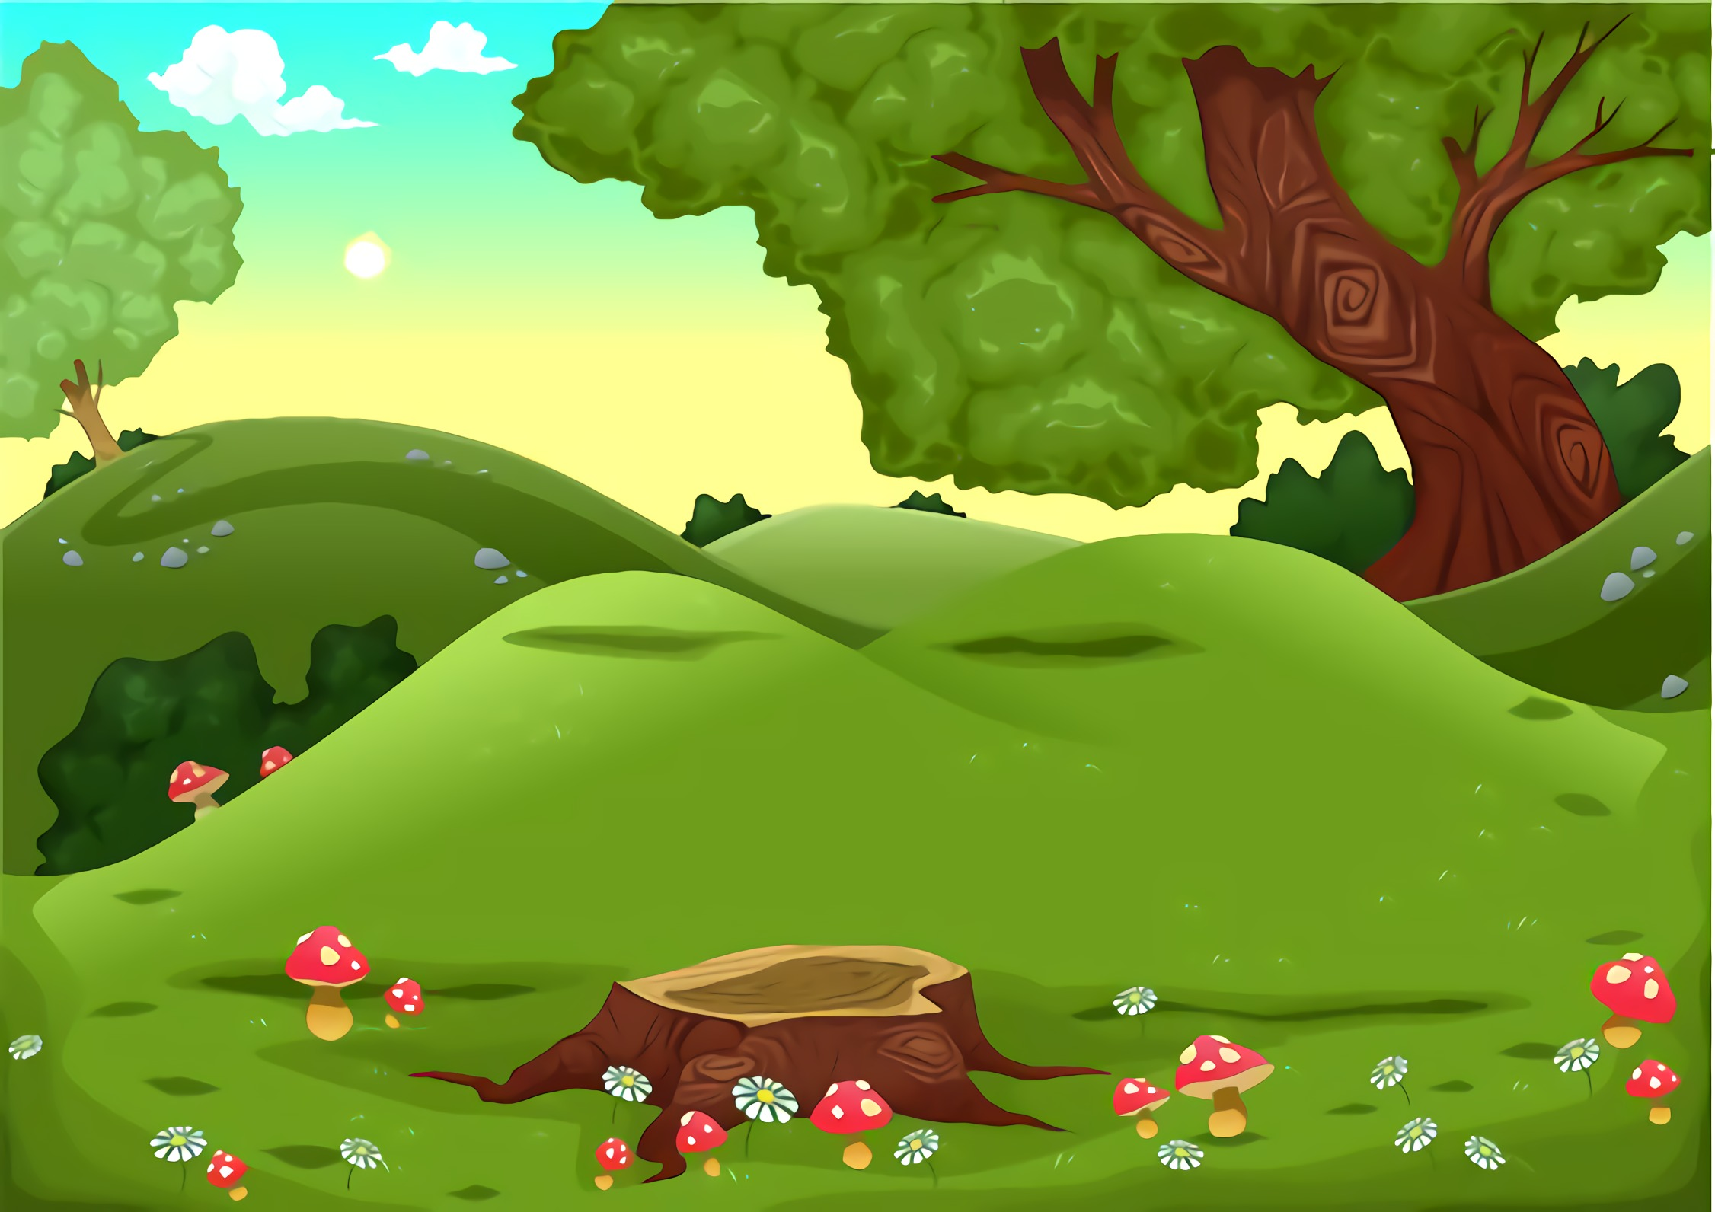

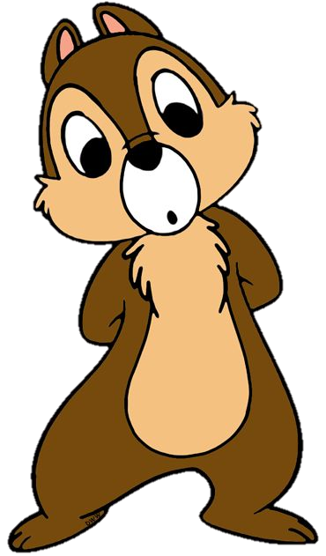
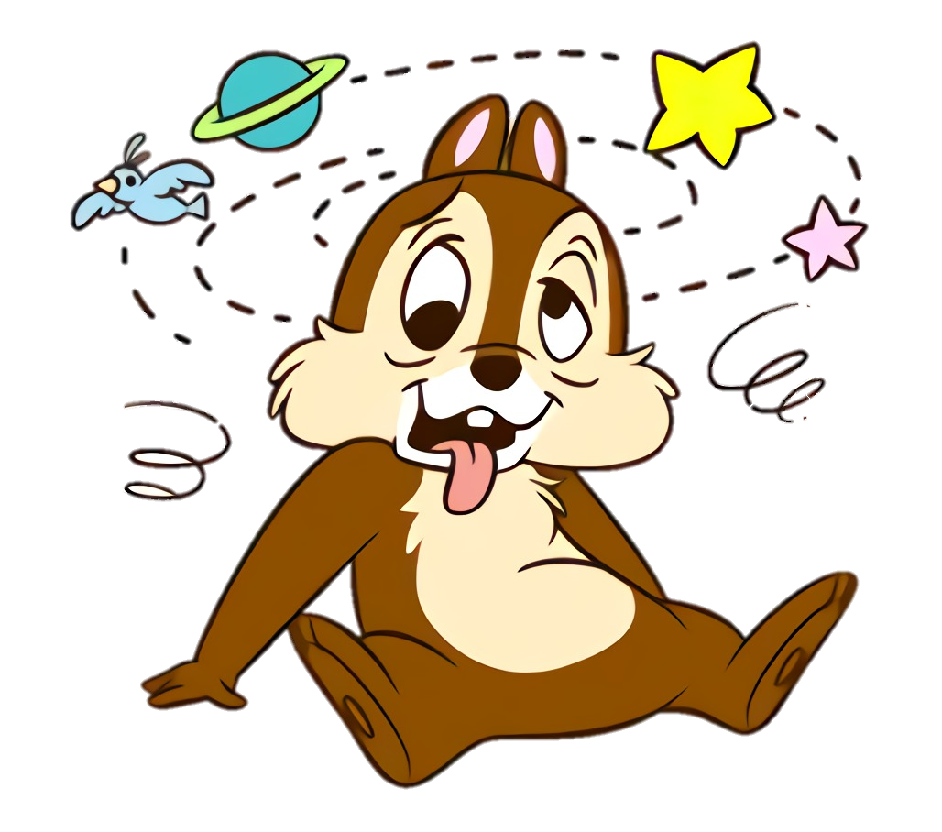
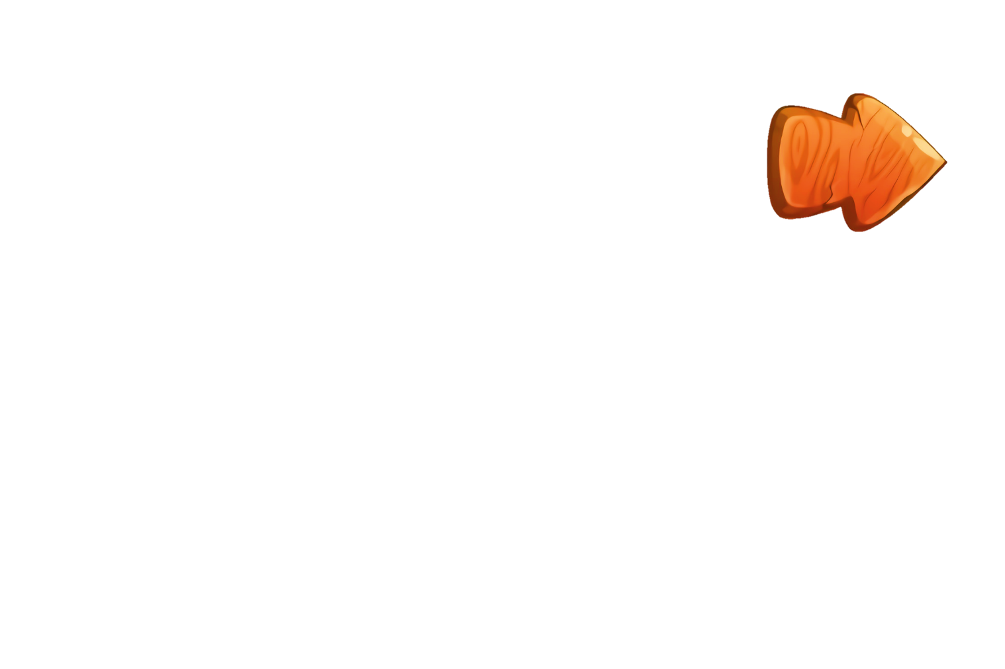
Sai mất rồi!!!

Slide 6





Đúng rồi!
+1

Slide 7
Phép tính: 8 + 4
còn được gọi là:
A
B
Số hạng
Số trừ
C
D
Hiệu
Tổng

Slide 8
Sai mất rồi!!!

Slide 9
Đúng rồi!
+1

Slide 10
9 + 5 = ?
A
B
15
16
C
D
13
14

Slide 11
Sai mất rồi!!!

Slide 12
Đúng rồi!
+1

Slide 13
4 + 7 = ?
A
B
10
12
C
D
11
47

Slide 14
Sai mất rồi!!!

Slide 15
Đúng rồi!
+1

Slide 16



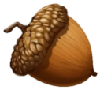



NO BỤNG RỒI!!!

Slide 17

Sách Toán_trang 34

Slide 18
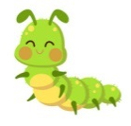

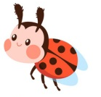
1
Số?
Số hạng | 7 | 9 | 4 | 8 | 6 | 9
Số hạng | 5 | 3 | 8 | 4 | 7 | 8
Tổng | 12 | 12 | 12 | 12 | 13 | 17

Slide 19
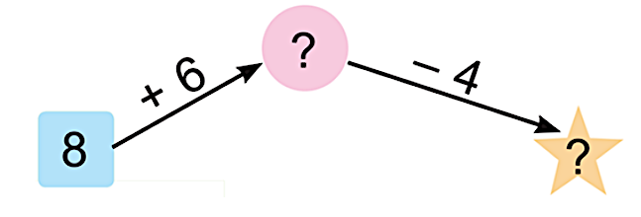
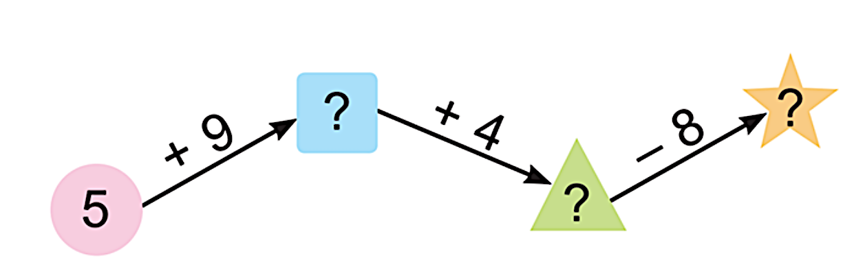
2
Số?
14
a)
10
b)
14
10
18

Slide 20
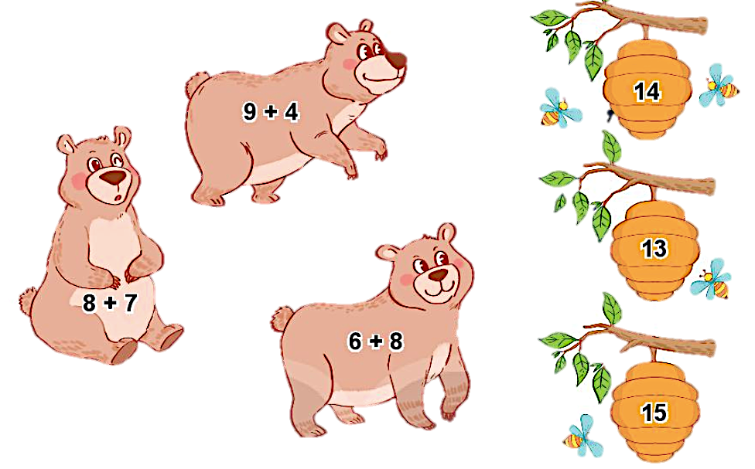
3
Tìm tổ ong cho gấu.
14
9 + 4
13
8 + 7
6 + 8
15

Slide 21
4
>, <, = ?
a) 6 + 6 11
7 + 5 12
b) 9 + 3 3 + 9
9 + 2 7 + 7
>
?
=
?
12
12
12
?
<
=
?
12
11
14

Slide 22
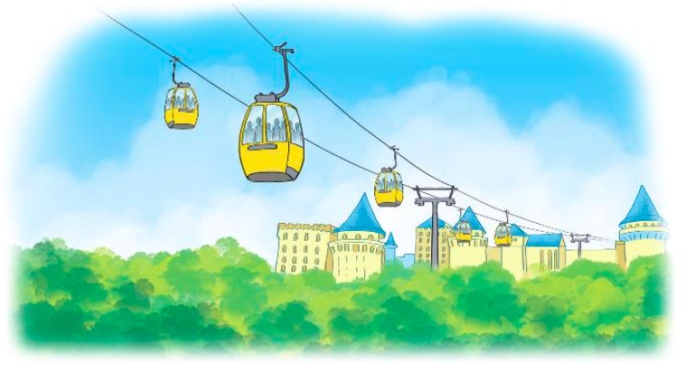
5
Trong ca-bin thứ nhất có 7 người, trong ca-bin thứ hai có 8 người. Hỏi trong hai ca-bin có tất cả bao nhiêu người?
+ =
?
?
8
15
7
?

Slide 23

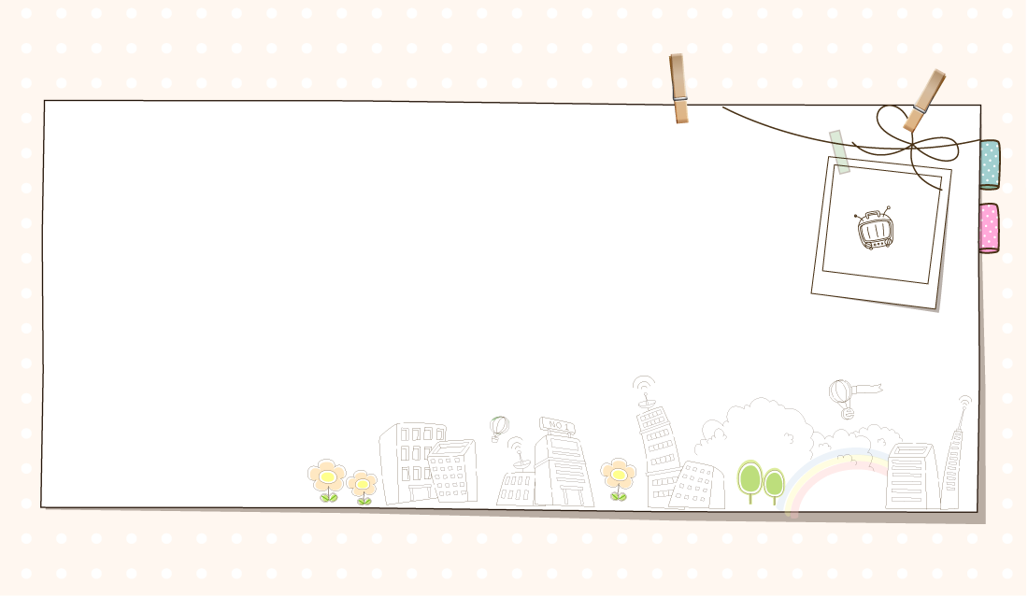

Củng cố

Slide 24

1
Xem lại bài đã học
Dặn dò
2
Hoàn thành bài …
3
Chuẩn bị:Bài 9 Bài toán về thêm, bớt một số đơn vị (tr.36)
Notes:
Hoàn thành bài nào GV linh động viết vào nhé

